Slide 1
Пауло Коельо
«Найбільш грізна зброя — це слово, яке руйнує життя, не залишаючи слідів крові, і її рани ніколи не зарубцьовуються»
Виконала:
Ліцеїстка II курсу
Біолого – хімічного профілю
Нетішинського НВК
Пацаловська Лілія

Slide 2
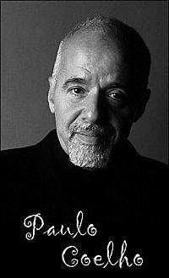
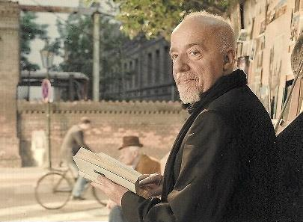
Пауло Коельо — бразильський письменник, романи якого перекладено 71 мовою світу

Slide 3
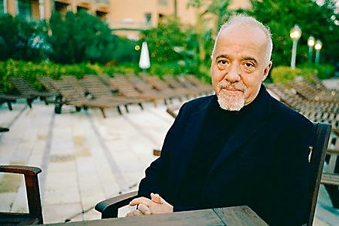
Пауло Коельо народився 24 серпня 1947 року у Ріо-де-Жанейро у звичайній сім'ї середнього достатку: батько — інженер, мати — домогосподарка. З дитинства мріяв стати письменником. Але в 1960-і роки в Бразилії мистецтво було заборонено військовою диктатурою. У той час слово «художник» було синонімом слів «гомосексуаліст», «комуніст», «наркоман» і «ледар». Турбуючись про майбутнє сина і намагаючись захистити його від переслідувань влади, батьки відправляють 17 літнього Пауло в психіатричну клініку.
Після трьох спроб втечі його випускають звідти. Вийшовши з клініки, Коельо стає хіпі. Він читає все без перебору Маркса й Леніна, пробує займатися журналістикою та драматургією.
Засновує підпільний журнал «2001», у якому обговорювалися проблеми духовності. Крім того пише тексти анархічних пісень - гурт Raul Seixas зробив ці тексти такими популярними, що Коельо відразу стає багатим і знаменитим.

Slide 4
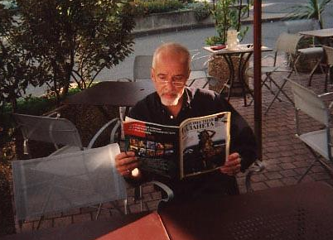
Але незабаром теми його віршів привернули увагу влади. Коельо звинувачують у підривній антиурядовій діяльності, за що тричі заарештовують і піддають катуванням. Він перестає писати і робить кар'єру в CBS Records. Але в один прекрасний день його звільняють без усяких пояснень.
І тоді він вирішує відправитися подорожувати. Випадкова зустріч в Амстердамі приводить його в католицький орден RAM, створений у 1492 р. Тут Пауло навчився розуміти мову знаків.
Відповідно до ритуалу шляху, орден направляє його в паломницьку подорож до Сантьяго - де - Компостелла. Подолавши 80 кілометрів легендарною стежкою прочан, Коельо описав цю подорож у своїй першій книзі «Паломництво», видану в 1987 році. Незабаром за нею з'явилась і друга — «Алхімік», що принесла авторові світову популярність.

Slide 5
Найвідоміші твори Пауло Коельо
11 хвилин (2003 рік)
Алхімік (1988 рік)
Бріда (1990 рік)
Валькірії (1992 рік)
Відьма з Портобелло (2007 рік)
Вероніка вирішує померти (1998 рік)
Щоденник мага (1987 рік)
Диявол та сеньйорита Прім (2000 рік)
Заїр (2005 рік)
Книга воїна світла (1997 рік)
Мактуб (1994 рік)
На березі Ріо - П’єдра я сіла та заплакала (1994 рік)
Переможець залишається один (2009 рік)
Любовні листи пророка (1997 рік)
П’ята гора (1996 рік)
Алеф (2011 рік)

Slide 6

«Вероніка вирішує померти» 1998 рік
Сюжет
Молода 24-річна дівчина Вероніка з Любляни, втомившись від нудного і рутинного життя, вирішує покінчити з собою, прийнявши дуже велику дозу снодійного. В очікуванні дії таблеток вона побачила статтю в журналі під назвою «Де знаходиться Словенія?» і вирішила написати відповідь.
Але самогубство дівчини виявилося невдалим: лікарі зуміли врятувати її, і тепер Вероніка знаходиться в Віллеті - словенській лікарні для душевнохворих. Перший час Вероніку займає лише думка про те, де можна знайти таблетки, щоб таки довести свій план до кінця.
Дівчина шукає спосіб покінчити з собою, а в цей час знайомиться з іншими мешканцями Вілетти, які відкривають їй очі на трохи інший світ.

Slide 7

«Вероніка вирішує померти» 1998 рік
…
Першою, з ким познайомилася Вероніка, була Зедка, що потрапила в лікарню з хронічною депресією. Ще один новий знайомий дівчини - доктор Ігор. Саме він відкриває Вероніці страшну правду про те, що в результаті спроби суїциду, серце дівчини сильно постраждало, і їй залишилося жити всього тиждень.
Дізнавшись про це Вероніка розуміє, що до неї повернулося бажання жити, вона вже не хоче помирати, вона рада своїй новій знайомій Марі, вона закохана в Едуарда - іншого пацієнта лікарні, який страждає від шизофренії, але дівчина усвідомлює, що вибору у неї немає і вирішує прожити решту днів, як мовиться, «на повну котушку».
Коли Вероніці залишається жити всього день або два, вона разом з Едуардом втікає з лікарні, щоб на волі провести свої останні години життя.

Slide 8


«Одинадцять хвилин» 2003 рік
Сюжет
Марія, дівчина з бразильської провінції, піддавшись на умовляння вербувальника, їде працювати в Швейцарію — танцівницею в закритому клубі.
Одначе дійсність виявилася далекою від обіцянок, й Марія стає повією. Та на цьому шляху її чекає зустріч, яка змінить її саму та її життя.

Slide 9
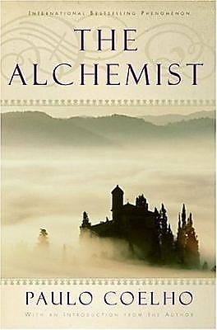
«Алхімік» 1988 рік
Сюжет
«Алхімік» розповідає про подорож пастуха з Андалусії на ім'я Сантьяго. Сантьяго вірить, що його повторювані сни віщі, вирішує звернутися до ворожки аби з'ясувати їхнє значення. Вона розповідає про існування скарбу в Єгипетських пірамідах. Коли він виходив, ворожка зазначила, що якщо він знайде скарб — вона хоче його десяту частину.
На початку його подорожі він зустрічає старого короля, що переконує його продати овець та відправитися у подорож до Єгипту, а також розповідає його власне життя, зокрема, що він хотів здійснити у житті. Його слова: «Якщо ти чогось хочеш — увесь Всесвіт буде сприяти тому, щоб твоє бажання збулося» є глибиною філософії та стали головним девізом книги.

Slide 10
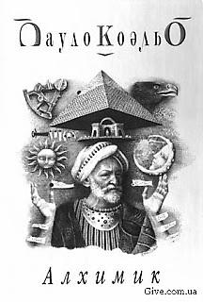
«Алхімік» 1988 рік
…
За час подорожі, він стикається з коханням, небезпекою, можливостями, невдачами та вивчає багато про самого себе та світ загалом. Під час того, як він мандрував, він зустрічає вродливу арабську жінку на ім'я Фатіма, яка пояснила йому, що якщо прислухатися серця — можна відшукати те, чого воно шукає.
Згодом Сантьяго зустрічає самотнього алхіміка, який розповідає йому про власний шлях. Він каже, що люди бажають знайти скарби свого власного шляху, але не сам шлях. Сантьяго відчував невпевненість у своїх бажаннях і прислухався до вчень алхіміка. Алхімік каже: «Той, хто не зрозуміє свого власного шляху — не збагне його вчення». Також зазначає, що скарб набагато цінніший, аніж золото.

Slide 11
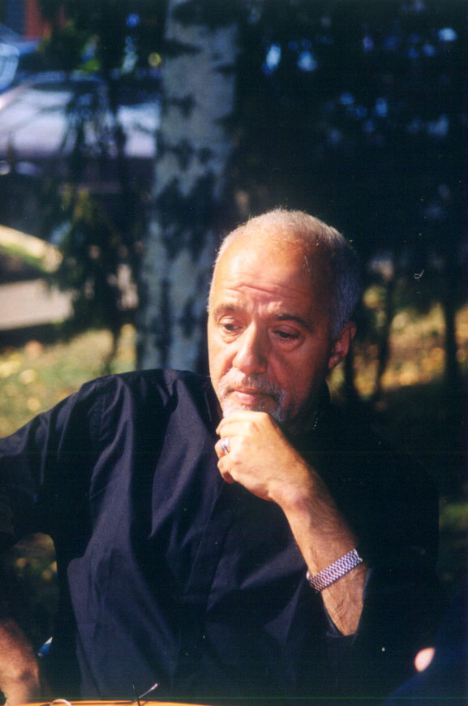
Цитати
Кохання — це і є велике божевілля чоловіка й жінки.
Смуток — доводить, що душа твоя не омертвіла.
Рука Бога безмежно щедра, незважаючи на його суворість.
Лише одна річ заважає здійсненню мрії — страх перед поразкою.
Де серце, там і скарб.
Життя притягує життя.
Мудрий не той, хто знає багато, а той, хто знає потрібне.
Не треба боятися невідомого, бо ми можемо здобути все, що захочемо.
Не те, що входить до вуст, поганить людину, а те, що виходить з її вуст.
Якщо почнеш обіцяти те, чого ще й сам не маєш, втратиш бажання його добути.

Slide 12
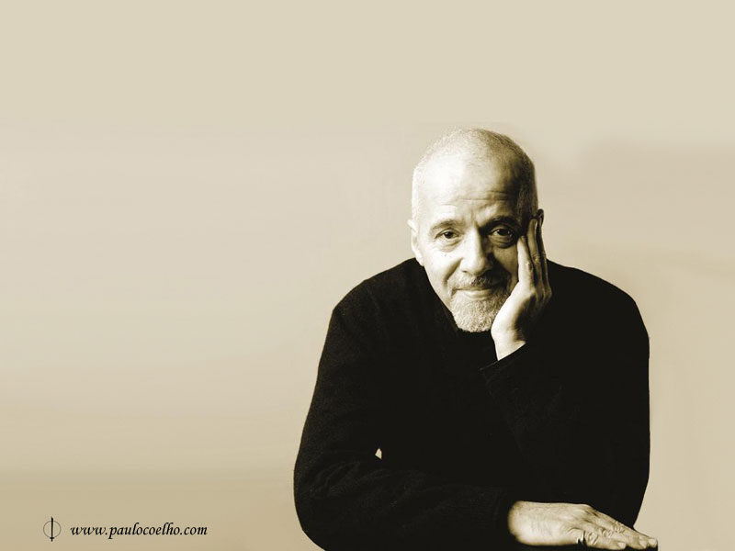
Коли ми намагаємося стати кращими, все навколо нас також кращає.
Ми звикли помічати ближнє, але не істинне.
Не можна оголити меча, і не використати.
Загроза смерті змушує людей боротися за життя.
Очі виказують силу душі.
Хто втручається в Легенди інших, ніколи не розкриє власної.
Найдивовижнішими є, власне, прості речі; але збагнути їх здатні лише мудреці та маги.
Любов ніколи не заважає людині жити власного Легендою.

